Slide 1
Calcul d’un escalier quart tournant 1/2
Prise de cotes sur chantier :
A. Déterminer la hauteur de l’escalier.
(du sol au plancher )
B. Déterminer l’étendue (le reculement) disponible
C. Déterminer la largeur disponible
Calcul et traçage sur le plan :
1. Le nombre de marches :
la hauteur de l’escalier ÷ la hauteur idéale d’une marche d’escalier
2. La hauteur de marche :
la hauteur de l’escalier ÷ le nombre de marches arrondi (sans virgule)
3. Calculer la ligne de foulée :
La ligne de foulée est l’addition de A, B et C (en excluant la marche palière et la distance entre le dernier nez de marche et la fin de mon limon)
4. Déterminer le giron :
[longueur de la foulée - (marche palière + distance entre le dernier nez de marche et distance entre le dernier nez de marche et la fin de mon limon)] ÷ (nombre de marche – la marche palière)
Info : Pour calculer « C » on calcule le périmètre d’un rond qu’on divise par quatre.
5. Tracer le balancement
Avec un compas, tracer sur la ligne de foulée les intervalles entre les nez de marches (le giron). Tracer des deux premières marches de l’escalier de haut et les deux du bas.
B
A
C

Slide 2
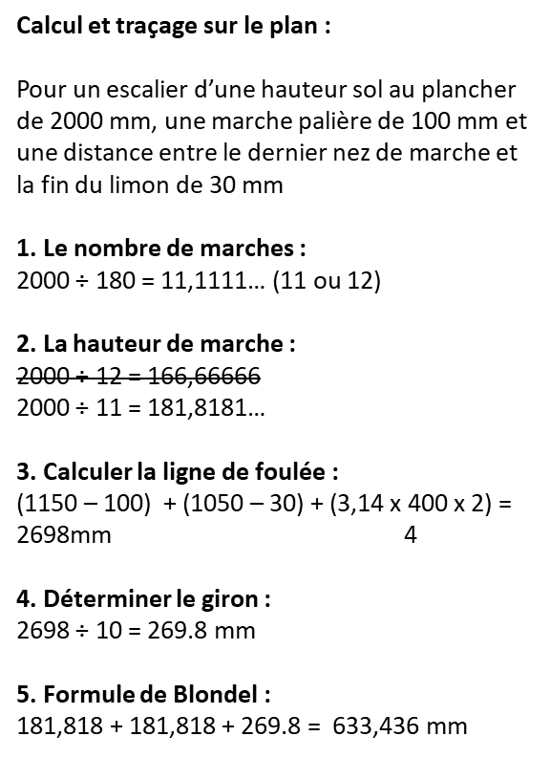
Calcul d’un escalier quart tournant 2/2
Prise de cotes sur chantier :
A. Déterminer la hauteur de l’escalier.
(du sol au plancher )
B. Déterminer l’étendue (le reculement) disponible
C. Déterminer la largeur disponible
1150
400
1050

Slide 3
Evaluation sur un escalier quart tournant
Prise de cotes sur chantier :
A. Déterminer la hauteur de l’escalier.
(du sol au plancher )
B. Déterminer l’étendue (le reculement) disponible
C. Déterminer la largeur disponible
Calcul et traçage sur le plan :
Pour un escalier d’une hauteur sol au plancher de 2…… mm, une marche palière de 100 mm et une distance entre le dernier nez de marche et la fin du limon de 30 mm
1. Le nombre de marches :
……………………………………………………………………
……………………………………………………………………
2. La hauteur de marche :
……………………………………………………………………
……………………………………………………………………
3. Calculer la ligne de foulée :
………………………………………………………………………………………………………………………………………………
4. Déterminer le giron :
………………………………………………………………………
………………………………………………………………………
5. Formule de Blondel :
………………………………………………………………………
………………………………………………………………………
6. Traçage de la ligne de foulée, des deux premières marches du bas et deux du haut de l’escalier

Slide 4
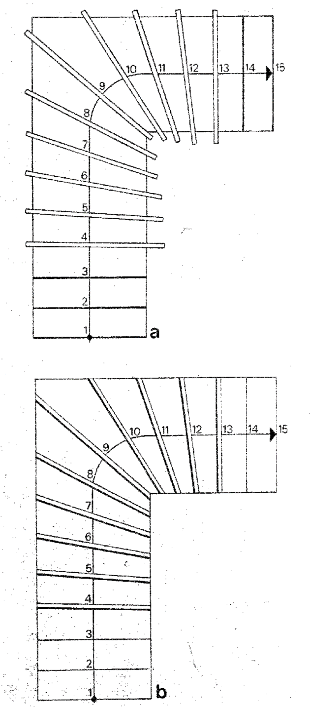
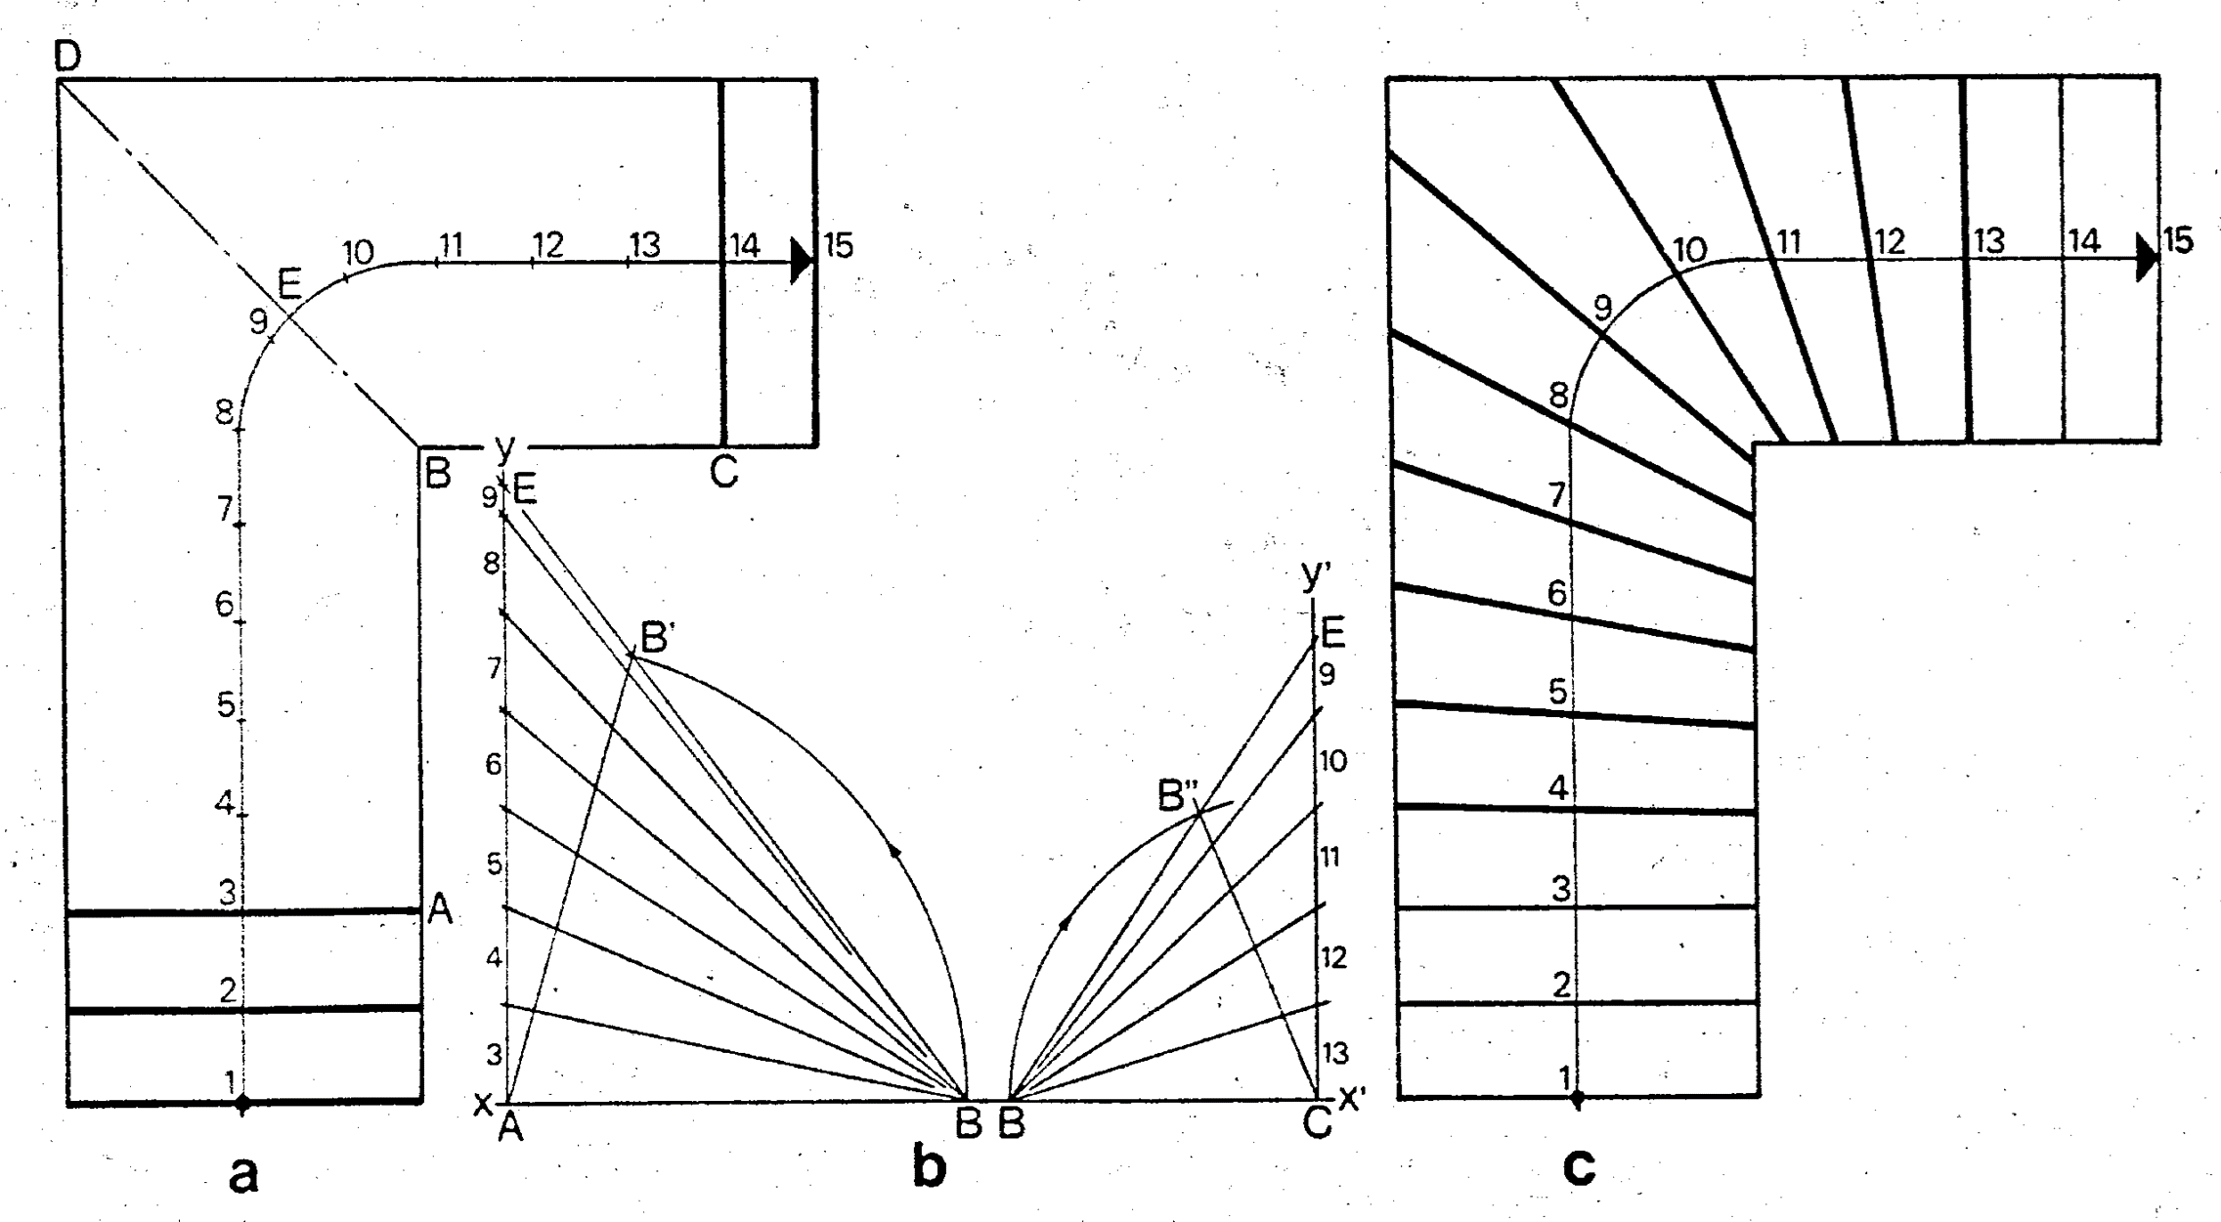
Le balancement des marches
Le balancement des marches :
Il existe différents types de balancement des marches. Nous verrons deux exemples :
Le balancement à l’œil :
Méthode, dont le principe consiste à visualiser le mieux possible les nez de marches sur l'épure à I 'aide de minces bandes de bois réparties à l'œil, peut paraître arbitraire et approximative.
La méthode des herses :
Cette méthode peut être réalisée de plusieurs façons. Dans l’exemple ci-dessous : Apres avoir défini la foulée, les girons et nos marches droites (comme dans le plan 1)
On trace un segment [AB] (équivalent à la distance entre la dernière marche droite et au point d’intersection de l’escalier) et une droite perpendiculaire où l’on reporte nos girons (la droite [AE] sur le plan 2).
En traçant un arc de cercle de diamètre [AB] on obtient B’. En reliant au point B l’ensemble des girons on obtient les sections de droite [AB’] à reporter sur le limon.
Lorsqu’on relie les sections de droite obtenue sur le limon de l’escalier ont obtient le dessin sur le plan 3 et donc le balancement de nos marches.
Note : On appelle les segments de la droite [AB’] des collets (les petits cotés d’une marche balancée)
Balancement à l’oeil
1
3
2
Balancement avec herses

